Slide 1
Bitne igre

Slide 2
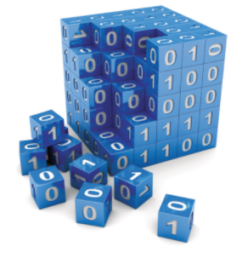
Bitna logika računala
Rad računala temelji se na binarnom brojevnom sustavu.
Baza ovog sustava je broj 2, što znači da koristi samo dvije znamenke (0 i 1) kojima prikazuje sve brojeve tog sustava.

Slide 3


Bit
Bit – binary digit je naziv za najmanju količinu podataka koja se može zapisati u računalu. Možemo ga usporediti s prekidačem rasvjete ili prekidačem u računalu.
Jedan bit može imati dva različita stanja:
stanje 1 – uključeno (propušta struju)
stanje 0 – isključeno (ne propušta struju)
1
0

Slide 4
Udruživanje bitova
Udruživanjem bitova u niz broj mogućih različitih kombinacija se udvostručuje.
Dva udružena bita mogu imati 4 različita stanja.
Stanja su:
Tri udružena bita mogu imati 8 različita stanja.
Stanja su:
00
000, 001, 010, 011,
100, 101, 110, 111
01
10
11

Slide 5
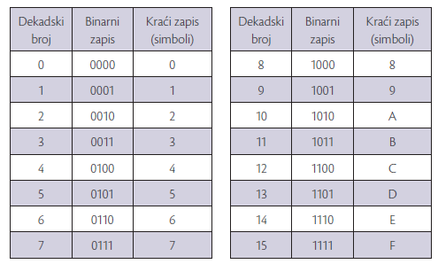
Četvorke bitova
Nizom od 4 udružena bita možemo prikazati 16 različitih stanja (kombinacija). Svako od tih stanja predstavlja jedan dekadski broj od 0 do 15.

Slide 6
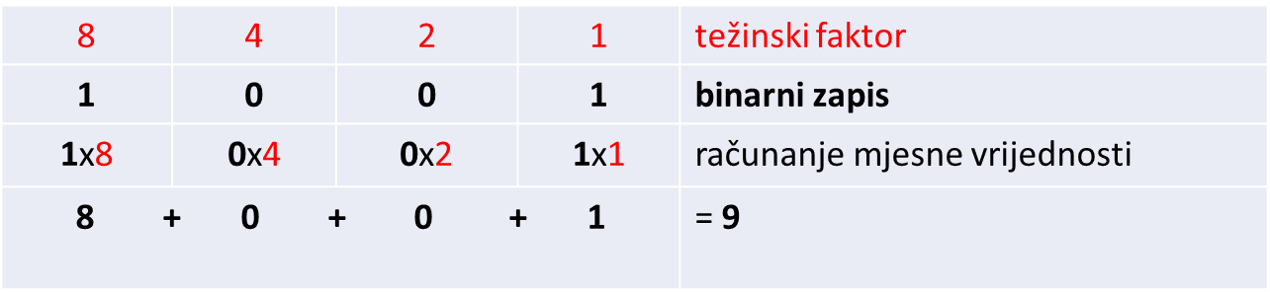
Težinske vrijednosti
Svi bitovi u nizu nemaju istu težinsku vrijednost. Svaki bit ima svoj težinski faktor koji se gledajući sdesna nalijevo za svaki bit u nizu udvostručuje (1,2,4,8,…).
Preračunavanjem binarnog zapisa 1001 dobili smo dekadski broj 9.

